Slide 1
FINTECH

Slide 2
Tổng quan
Thách thức thay đổi
Đề xuất
Thế giới: Bùng nổ Fintech toàn cầu trong đại dịch với sự phát triển của Neobanks và thanh toán ứng dụng công nghệ mới.
Việt nam: Fintech Việt Nam đang ở đâu
Chính sách: Chính phủ cần có những chính sách cụ thể và mạnh mẽ hơn nữa để thay đổi
Điểm yếu: Những yếu điểm cố hữu của các nhà phát triển sản phẩm
Niềm tin: Xây dựng niềm tin tuyệt đối cho người dùng
Đơn giản: Tạo sản phẩm vì người dùng Chân dung người dùng thực sự
Thói quen: Xây dựng các hệ sinh thái để tiêu dùng

Slide 3


Slide 4
Tổng quan

Slide 5
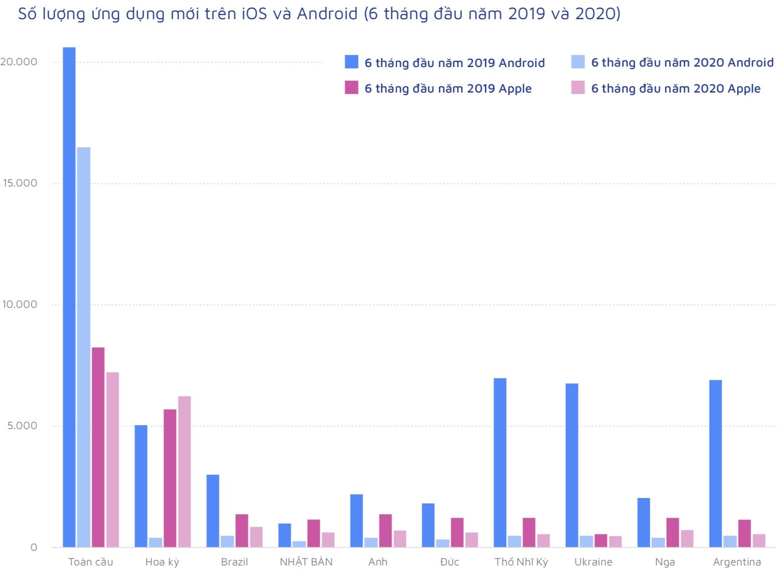
Tổng quan số lượng sử dụng ứng dụng ﬁntech toàn cầu
Theo Apptopia

Slide 6


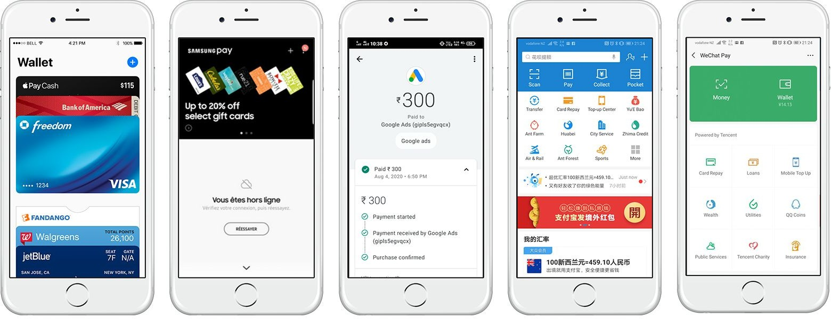


Top 5 ứng dụng
Theo: https://www.merchantsavvy.co.uk/mobile-payment-stats-trends/

Slide 7

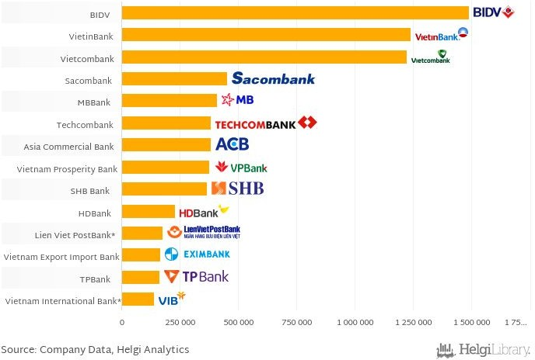



Slide 8
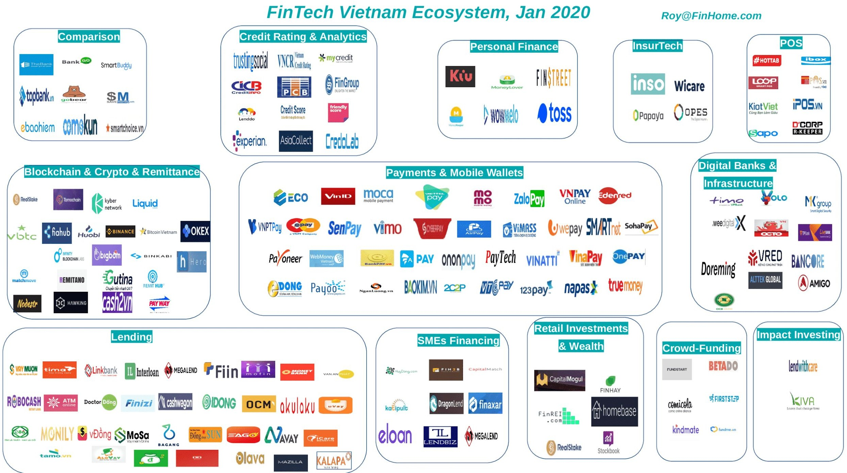


Slide 9
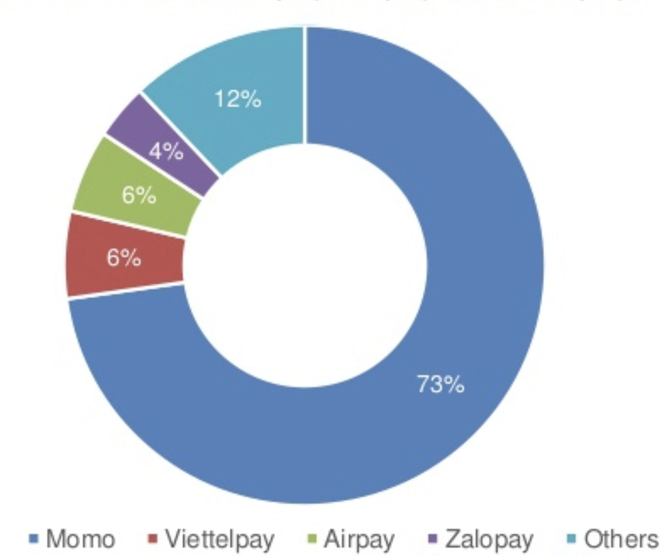

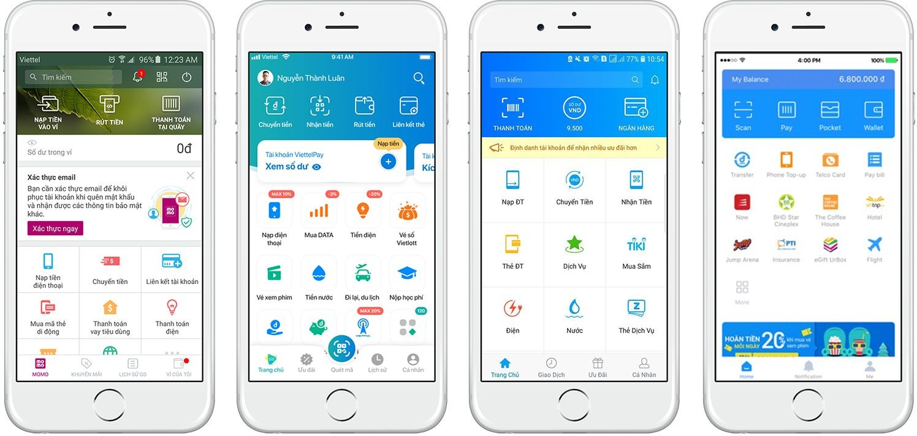
Ứng dụng phổ biến - Top of mind

Slide 10
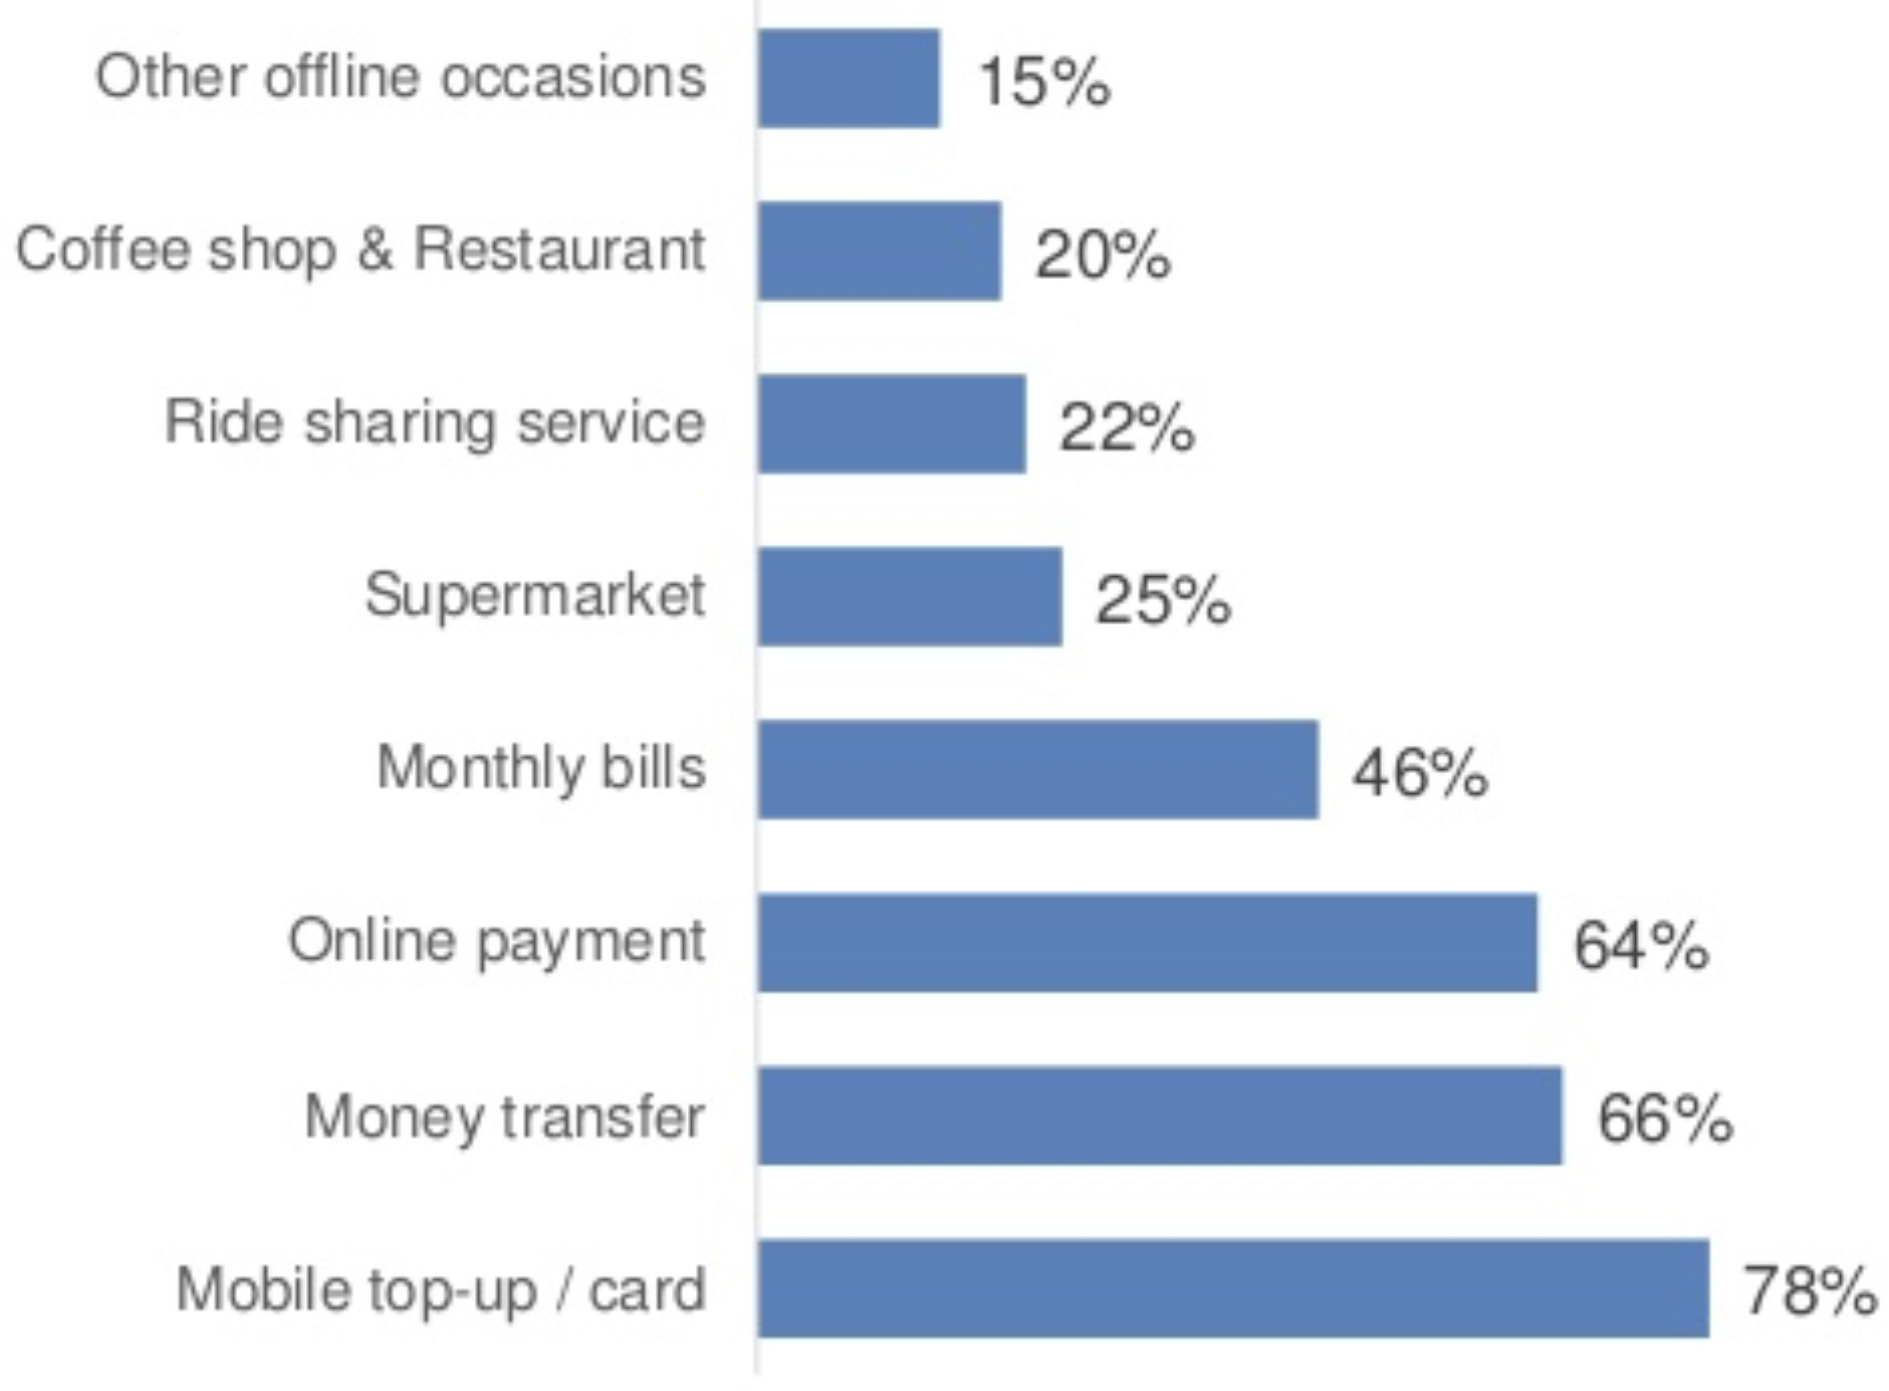
Dịch vụ thanh toán chủ yếu
Q&Me Vietnam Market Research

Slide 11
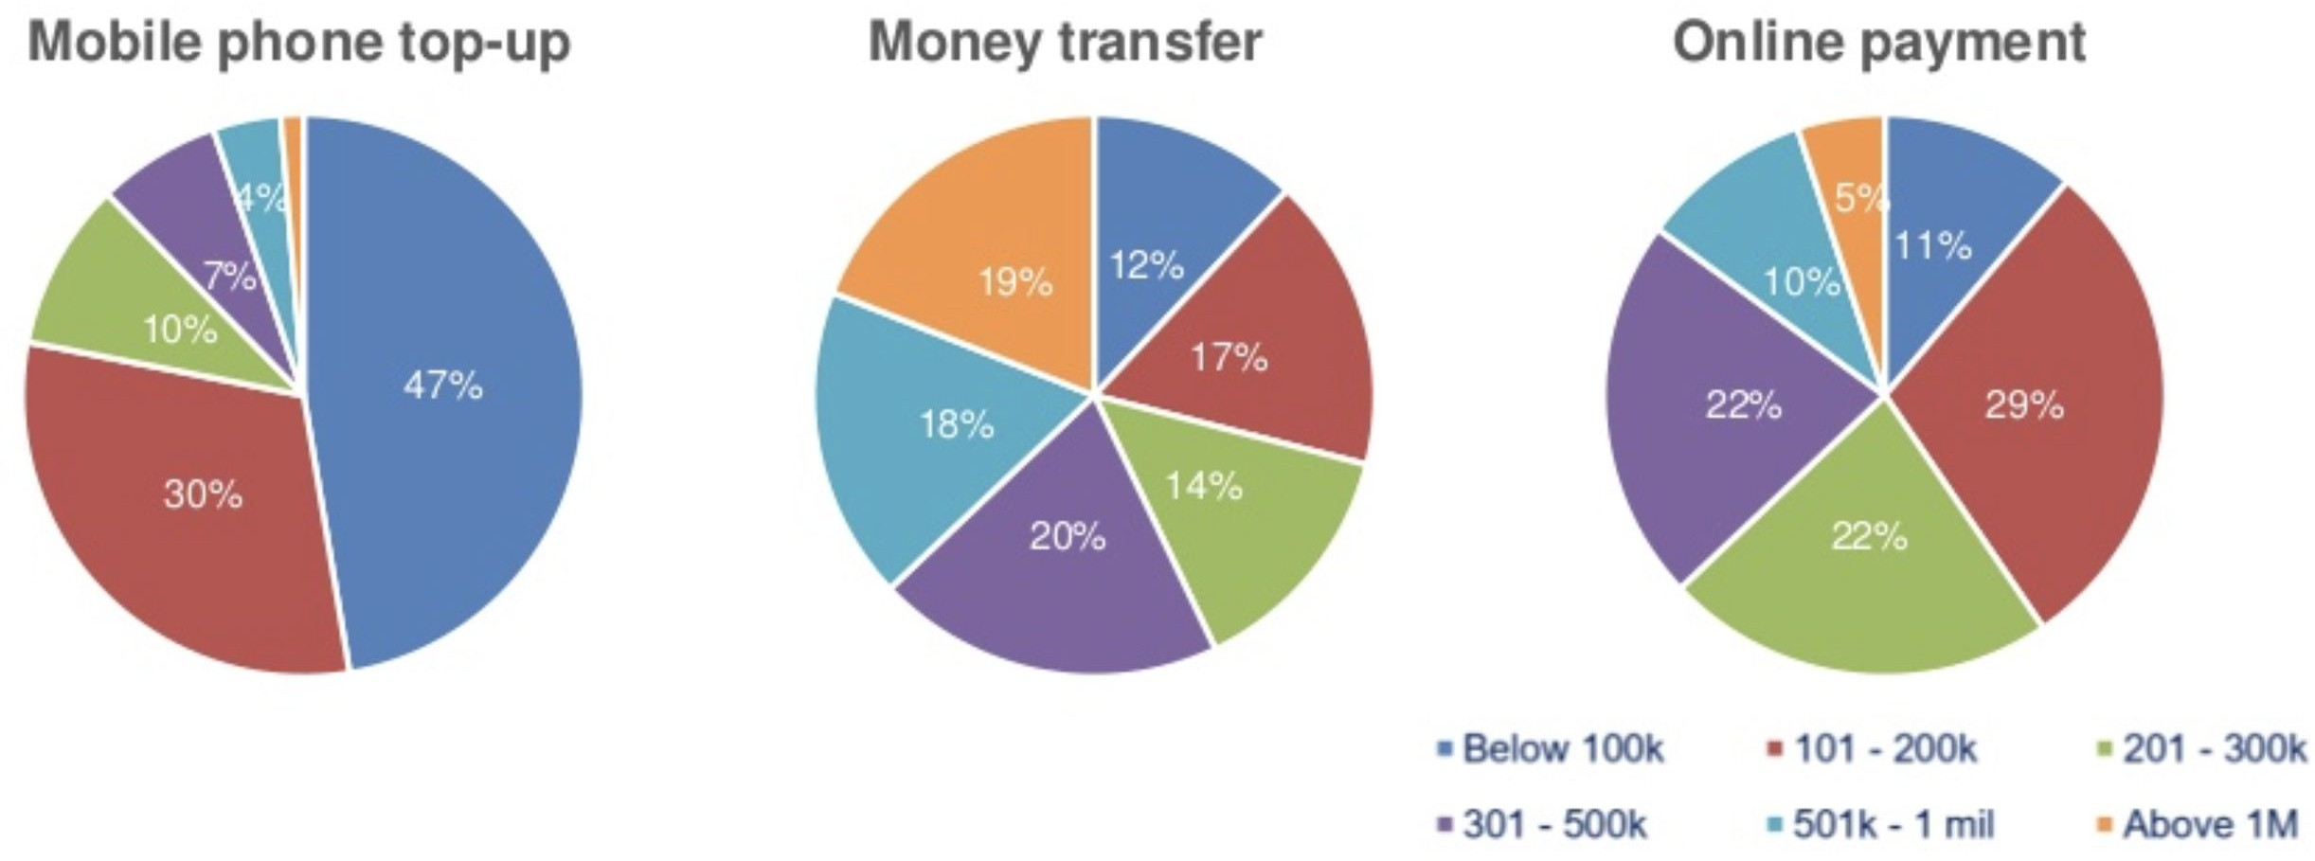
Mệnh giá trung bình tiêu dùng
Q&Me Vietnam Market Research

Slide 12
Thách thức

Slide 13
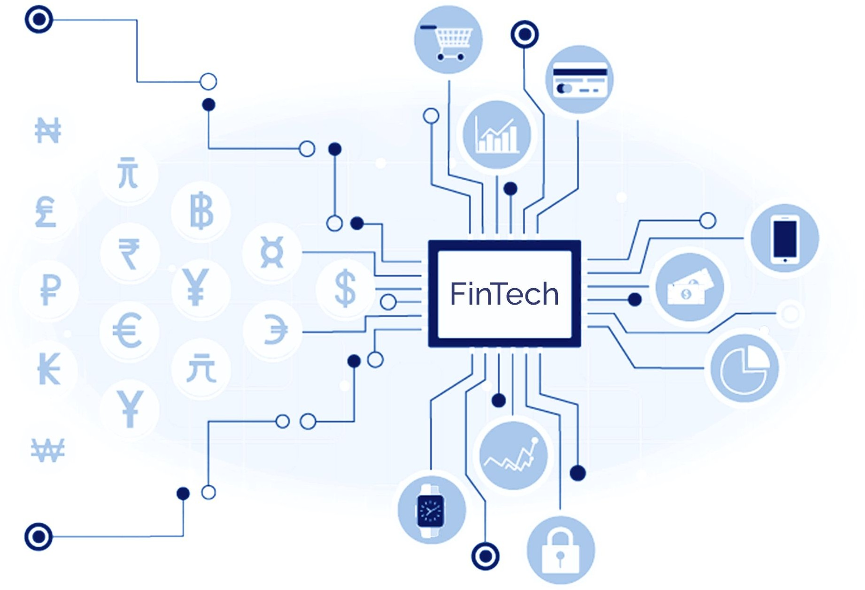
Những khó khăn chung trong lĩnh vực ﬁntech
Khoảng cách:
Niềm tin:
Không thống nhất:
Phức tạp:

Slide 14
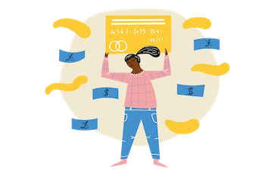
Cần đơn giản hoá nghiệp vụ bank

Slide 15




Các điểm yếu của các nhà phát triển sản phẩm

Slide 16
Đề xuất

Slide 17
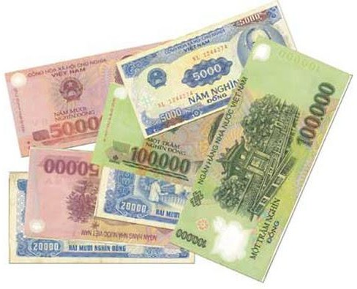


Slide 18
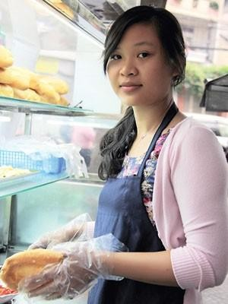
Nhằm định hướng cho hoạt động xây dựng và thiết kế sản phẩm.
Persona - Chân dung người dùng
Chị Đăng hiện đang kinh doanh bánh mì. Các giao dịch hàng ngày của chị đều sử dụng tiền mặt.
Thỉnh thoảng, vẫn có những khách hàng hỏi chị có nhận chuyển khoản không, nhưng chị đều bảo không có tài khoản và yêu cầu khách trả bằng tiền mặt.
Khơi gợi Sự đồng cảm và những Ý tưởng. Hiểu được nỗi đau của người dùng.
Hàng ngày, chị phải đi chợ để mua thực phẩm, vì vậy với chị, tiền mặt là tiện lợi nhất. Vì tiền mặt nhanh, sẵn, tiện mà không cần phải đi tìm cây rút tiền.
Phục vụ xây dựng sản phẩm tập trung vào Ngữ cảnh và Hành vi người dùng
Là một người kinh doanh, chị không quá quan tâm tới việc gửi tiết kiệm và không ngần ngại trong việc vay ngân hàng.
Nỗi đau của chị là chị cầm tiền nhiều cũng sợ lẫn lắm, nhưng các bên giao hàng không biết chuyển khoản mà cứ đòi tiền mặt
Thiết kế cho đúng đối tượng

Slide 19





Slide 20
